Slide 1


UNIVERSIDAD TÉCNICA DE MACHALA
UNIDAD DE CIENCIAS EMPRESARIALES
CARRERA DE ADMINISTRACIÓN DE EMPRESAS
TRABAJO EN GRUPO
INTEGRANTES:
KERLY SANCHEZ CHUCHUCA
CINDY ROSADO MONTIEL
JESSICA CRIOLLO GARCÍA
WILSON MOTOCHE MONTOYA
DOCENTE:
ING. KLEBER LOAYZA CASTRO
CURSO:
9NO “A” ADMINISTRACION DE EMPRESAS
AÑO LECTIVO:
2015 – 2016

Slide 2
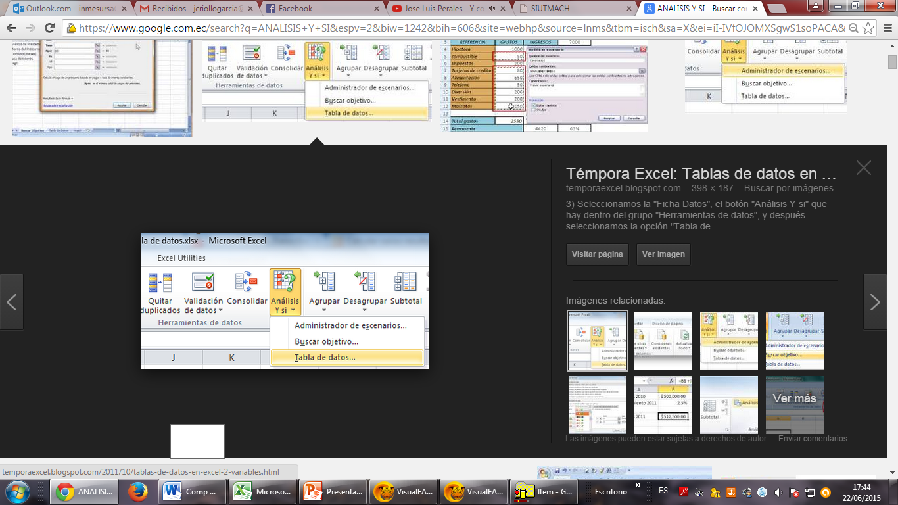
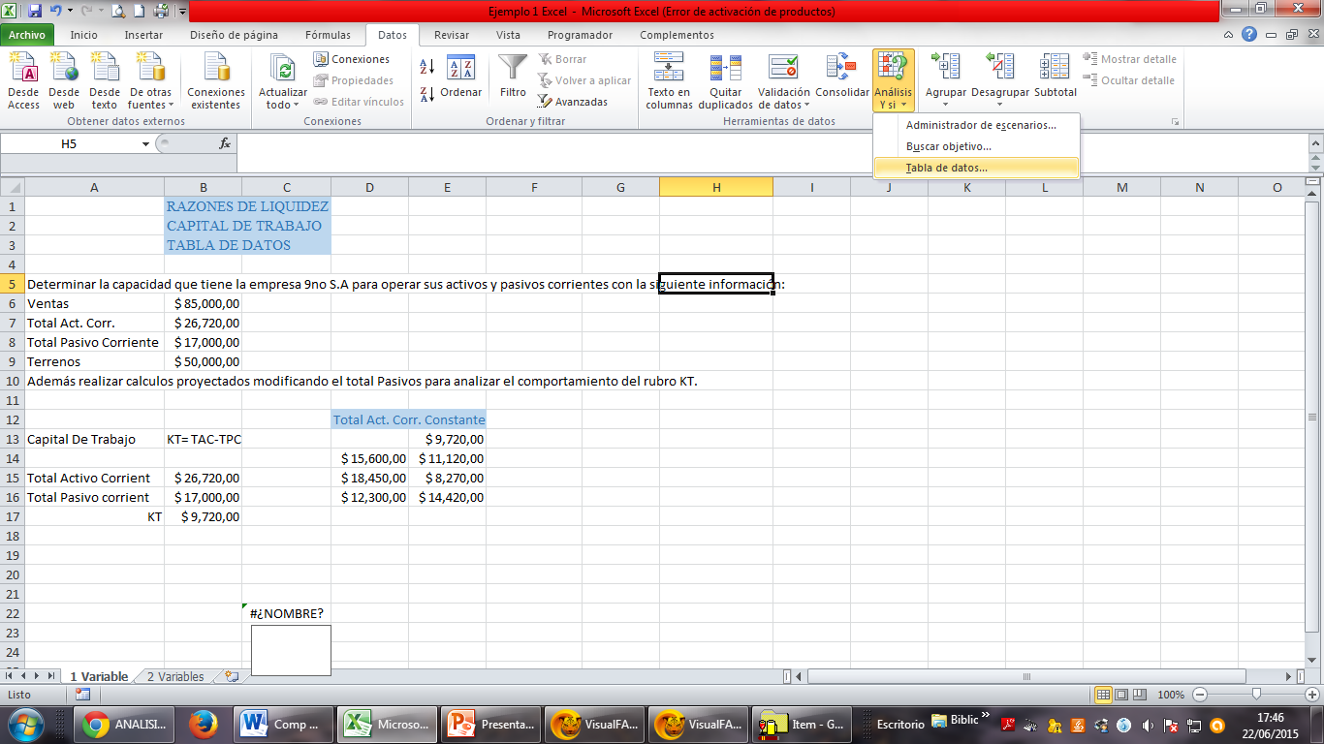
ANALISIS Y SI
TABLA DE DATOS

Slide 3
FUNCION “ANALISIS Y SI”
Mediante el uso de las herramientas de análisis y si en Microsoft Office Excel, puede usar varios conjuntos diferentes de valores en una o más fórmulas para explorar todos los resultados distintos.
Hay tres herramientas de Análisis Y si que puedes usar.

Slide 4
Al hacer clic en el botón Análisis y si, aparecerá un menú con tres opciones. Buscar Objetivo es útil si sabes cuál es el resultado que necesitas, pero debes saber el valor que te dará el resultado deseado.
El ejemplo a continuación es un caso de cuando sí lo sabes (pagos mensuales de $ 400), y estás buscando un valor (la tasa de interés)

Slide 5
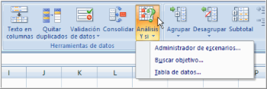
Paso 1:
Selecciona la pestaña Datos y ubica el grupo de herramientas de Datos. Allí, haz clic en el botón de Análisis Y Si. Una lista de tres opciones aparecerá.

Slide 6
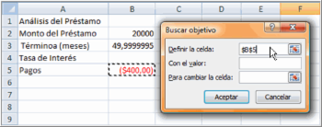
Paso 2:
Selecciona Buscar Objetivo. Una pequeña ventana aparecerá. Allí, selecciona la Celda que quieres añadir como valor específico. En este ejemplo, queremos tomar B5, la Celda de Pagos.

Slide 7
Paso 3:
Inserta el cursor en el próximo campo e ingresa un valor en el campo con el valor. En este ejemplo, escribe -$ 400. Ya que estamos haciendo un pago que será restado del valor total del préstamo, tenemos que ingresar un número negativo.

Slide 8
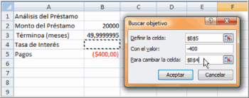
Paso 4:
Ubica el cursor en el próximo valor y selecciona la Celda que quieres cambiar. Esta será la Celda que varía tu valor. En este ejemplo, selecciona la celda B3, la cual es la tasa de interés.

Slide 9
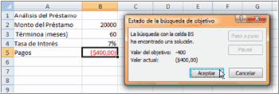
Paso 5:
Haz clic en Aceptar. La tasa de interés aparecerá en la Celda. Esto indica que un 7 % de interés nos dará un monto de $ 400 para pagar mensualmente en un préstamo de $ 20,000 en un término de 5 años o 60 meses.

Slide 10
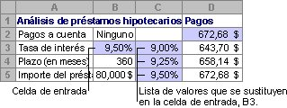
TABLA DE DATOS
Una tabla dinámica sirve para resumir los datos que hay en una hoja de cálculo. Lo mejor de todo es que puedes cambiarla fácil y rápidamente para ver los datos de una manera diferente, haciendo de ésta una herramienta muy poderosa. (Office, 2015)
Tablas de datos de una variable
Use una tabla de datos de una variable si desea ver cómo diferentes valores de una variable en una o más fórmulas cambiarán los resultados de esas fórmulas.

Slide 11
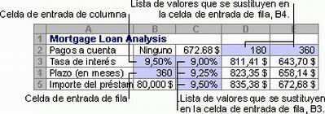
Tabla de datos de dos variables
Use una tabla de datos de dos variables para ver cómo diferentes valores de dos variables en una fórmula cambiarán los resultados de la misma.

